Slide 1
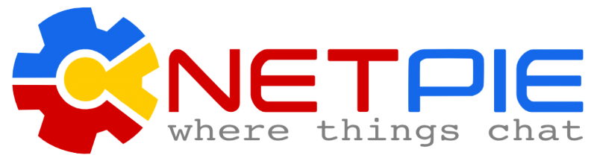
Part 2: NETPIE Introduction
(IoT Activity Kit)
by NETPIE.io
Customized and presented by Dr.Varodom Toochinda, Nov 2018

Slide 2
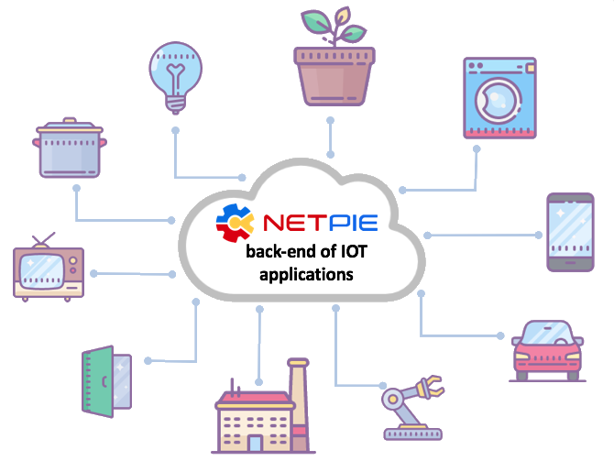
NETPIE คือ
แพลตฟอร์ม IOT ที่ให้บริการสื่อสารแบบ real-time
มีบริการเก็บข้อมูลบน cloud
มีระบบแสดงผลข้อมูลด้วย dashboard ที่ปรับแต่งได้
มี library แบบ open-source
รองรับการเขียนโปรแกรม หลายภาษา

Slide 3
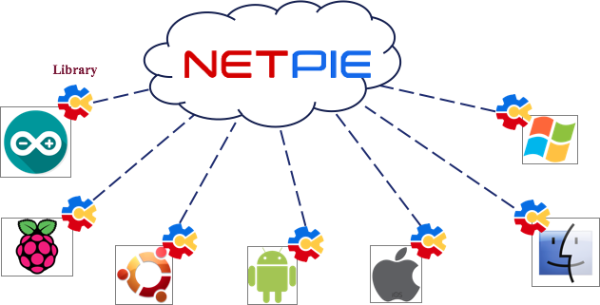
NETPIE คือ
ในมุมมองของนักพัฒนาอาจมองว่า NETPIE คือ
CLOUD + CLIENT LIBRARY

Slide 4
Client Library
Client library ของ NETPIE มีชื่อเรียกว่า Microgear library
มีหน้าที่ให้บริการหลักๆ 4 อย่าง
✔ Authorization (รับรอง)
✔ Authentication (อนุญาต)
✔ Communication (สื่อสาร)
✔ Coordination (ประสาน)

Slide 5
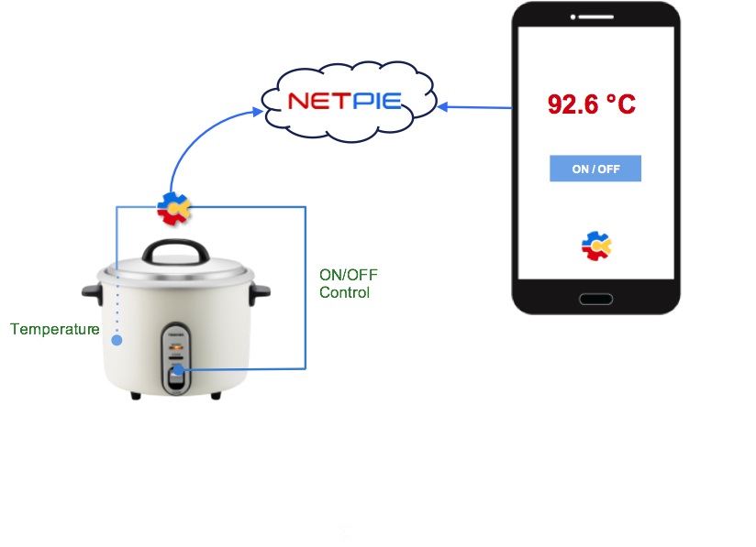
How it works

Slide 6
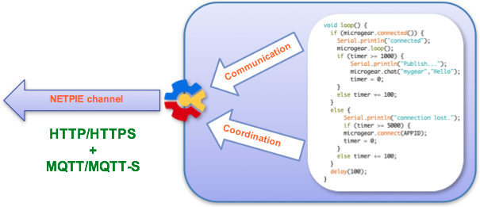
มองจากด้านใน
Device ทำการ authenticate ด้วย key+secret ผ่านโปรโตคอล HTTP/HTTPS ได้ access token
Device อ้างอิงถึงกันด้วย ALIAS
Device สื่อสารถึงกันด้วยโปรโตคอล MQTT
อาจมองว่า microgear library เป็นตัวกลาง นำไปสู่บริการของ NETPIE

Slide 7
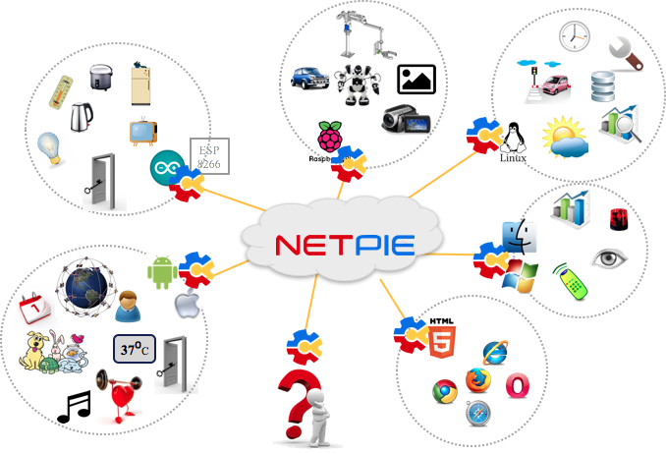
NETPIE - Where Things Chat
“Creativity is just connecting THINGS.”

Slide 8
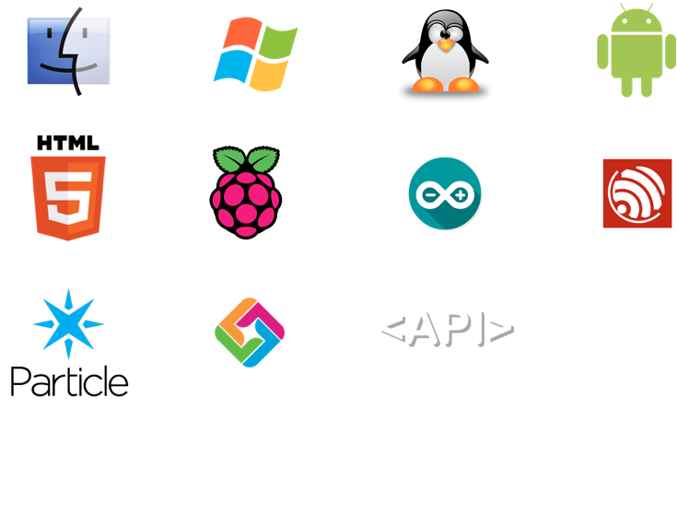
ฮาร์ดแวร์และ OS ที่รองรับ

Slide 9
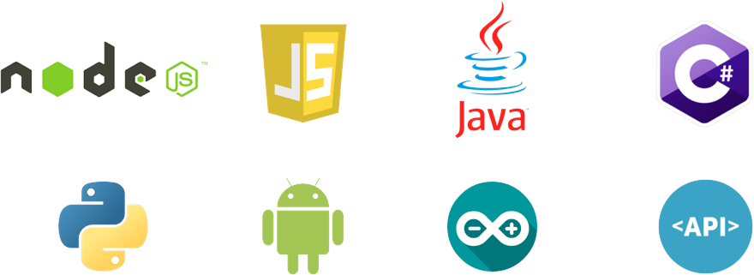
ภาษาที่รองรับ

Slide 10
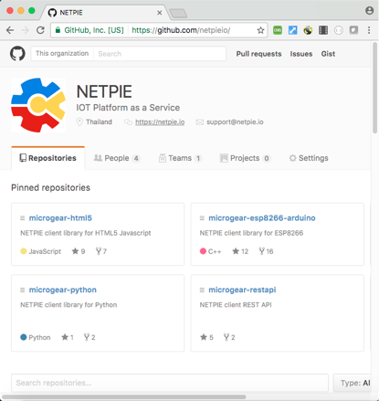
Open-source library
MQTT
https://github.com/netpieio
NodeJS
Python
HTML5 Javascript
Arduino
ESP8266 Arduino
Android Studio
C#
JAVA
RESTful API
More coming soon..
HTTP

Slide 11
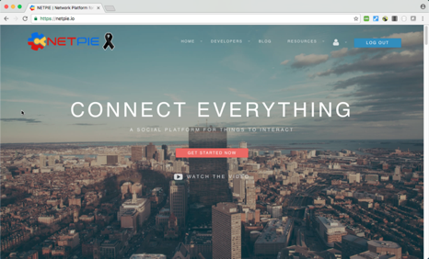
NETPIE.io
https://netpie.io
ให้บริการฟรี 100 credits ตลอดไป

Slide 12
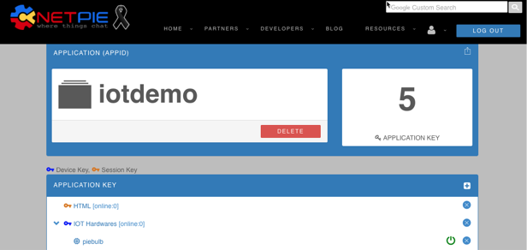
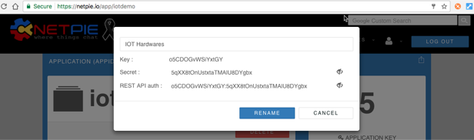
Application ID
APPID
Key,Secret

Slide 13

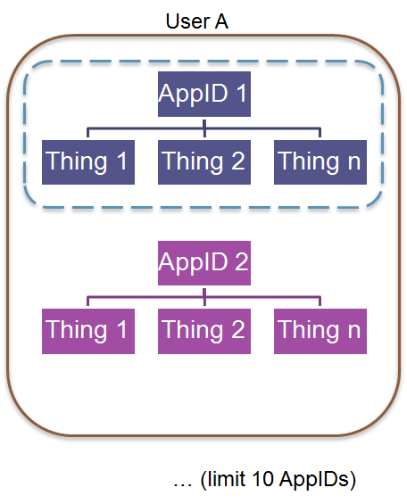
Application ID Defines Scope

Slide 14
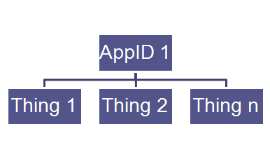
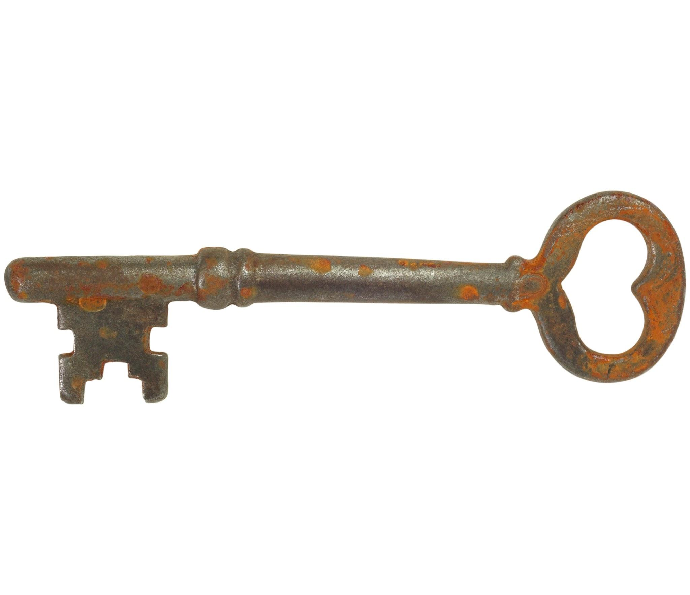
Key & Secret Are Credentials for Device Authentication
(Key, Secret) (Key, Secret) (Key, Secret)
Option 1: Share the same key for all devices

Slide 15
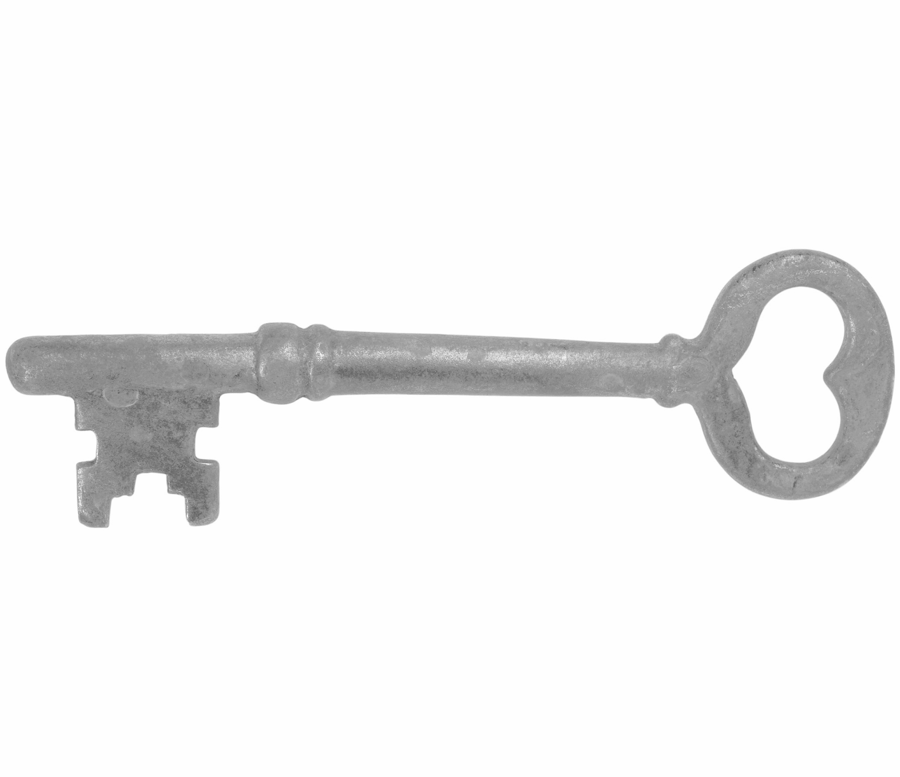
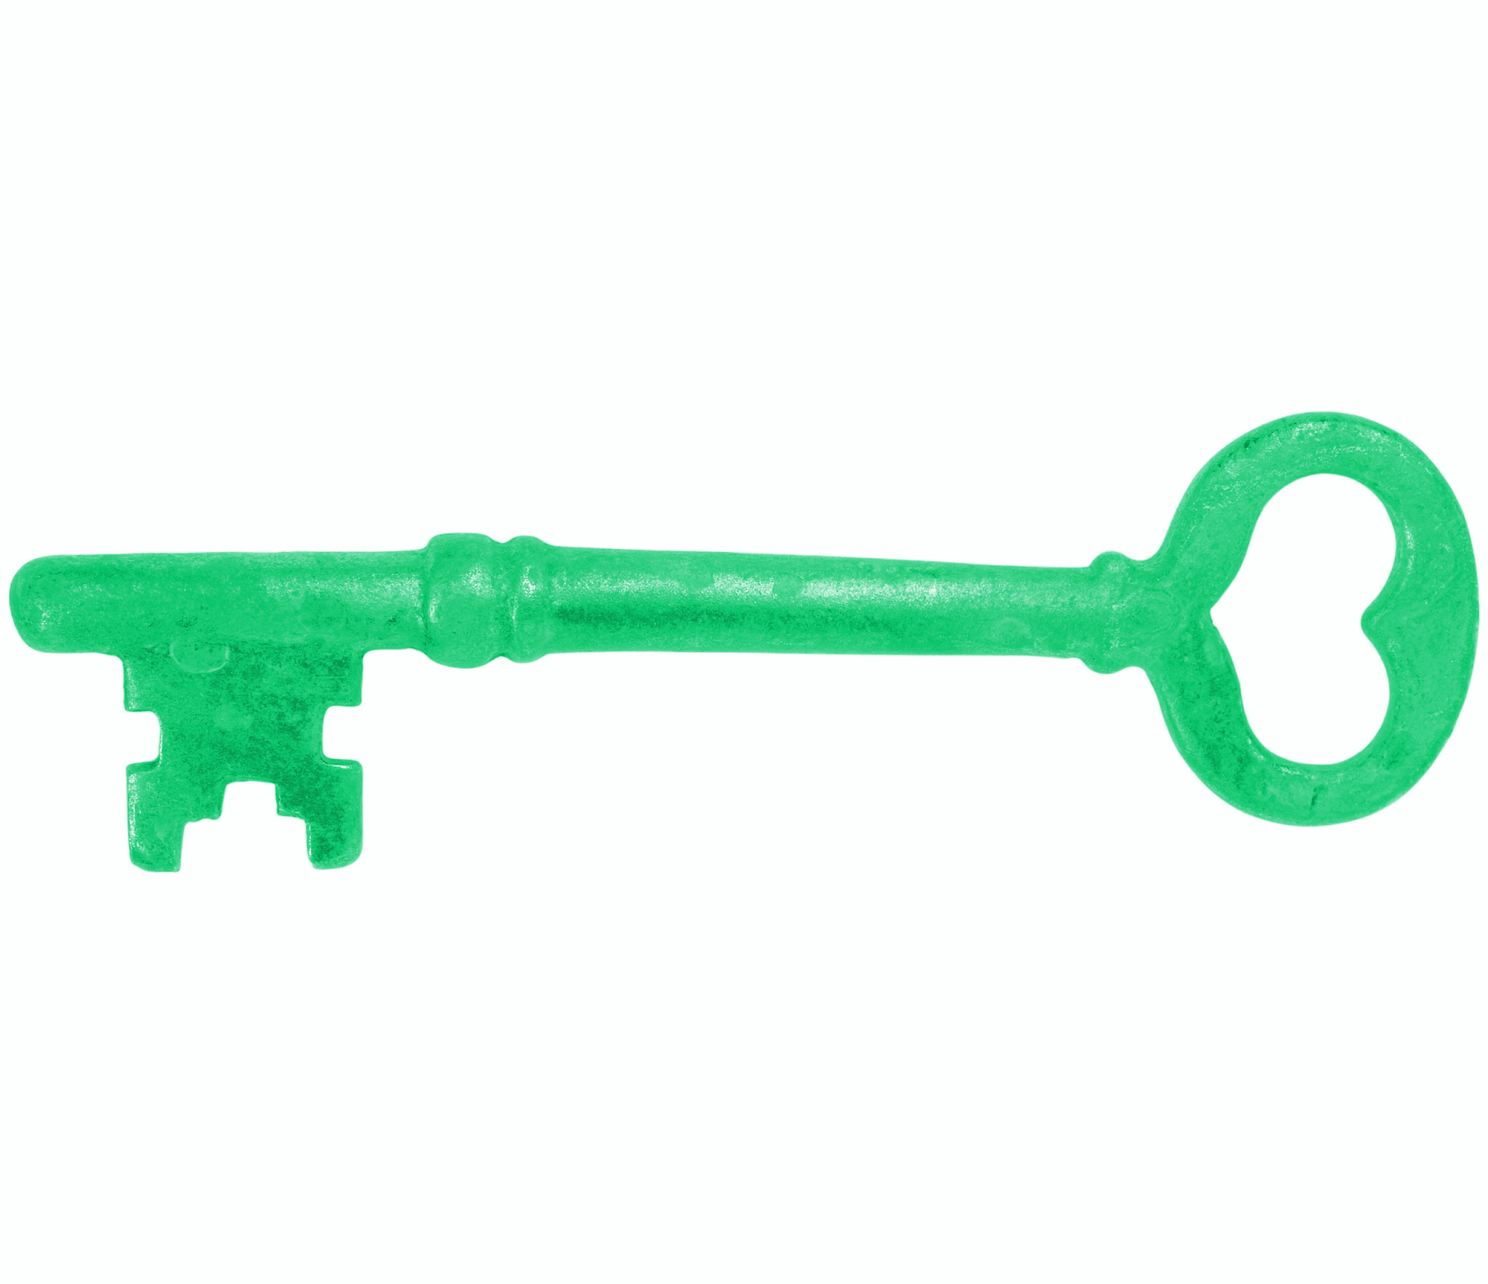
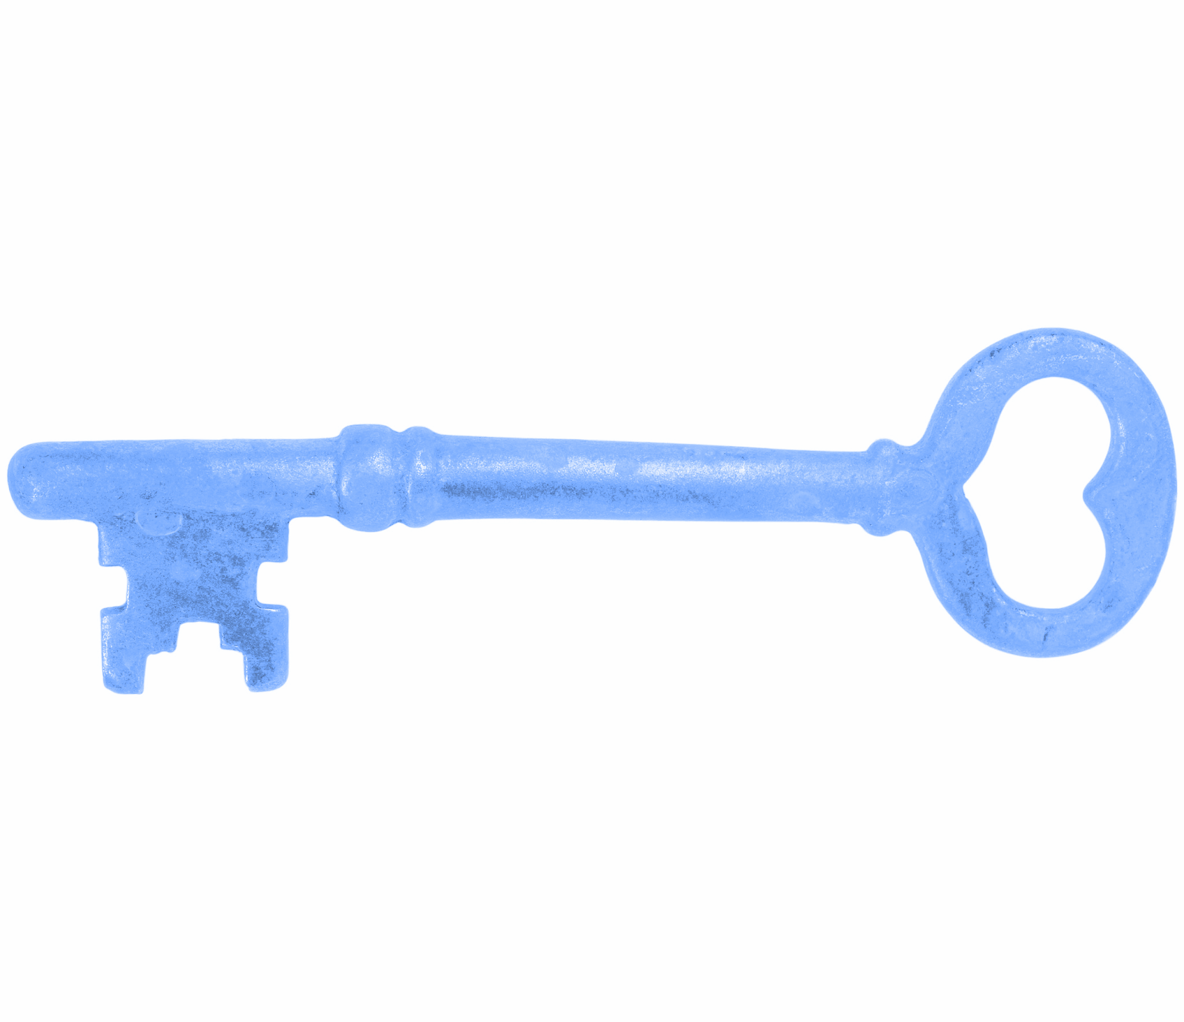
Key & Secret Are Credentials for Device Authentication
(Key1, Secret1) (Key2, Secret2) (KeyN, SecretN)
Option 2: Use different keys for different devices

Slide 16
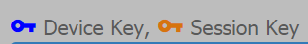
Key Types
Device Key
Device key generates permanent token(s).
Recommended for physical devices where identities are persistent.
Session Key
Session key generates one-time token(s).
Recommended for logical devices e.g. web browser
Once disconnected from NETPIE, one-time token will be revoked

Slide 17

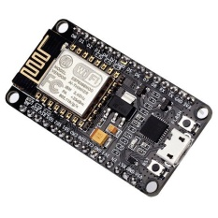
ALIAS
ALIAS = nickname for your NETPIE “things”
MyBulb
“MyBulb, please turn on”
“MyBulb, are you turned on?”
MyApp
“MyApp, now it is too dark”
MyBoard

Slide 18
NETPIE Resources
Application
Freeboard
Feed

Slide 19
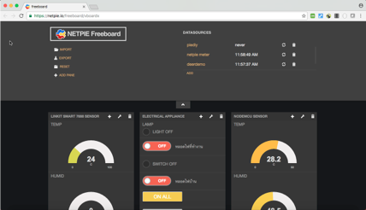
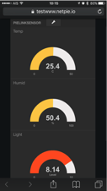
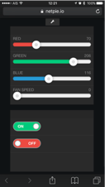
Hackable Open-source Dashboard
NETPIE Freeboard เป็น Dashboard แบบ open-source ที่สามารถแก้ไข ดัดแปลงเองได้ตามใจชอบ
Datasource ดึงค่าแบบ realtime
Widget สำหรับการควบคุม
ทำงานแบบ client side ไม่ต้องใช้ web server

Slide 20
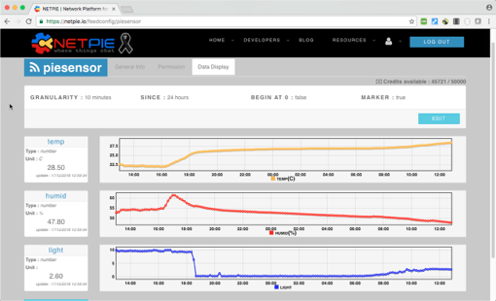
Data Storage Service
Feed
บริการเก็บข้อมูลแบบ Time-series
เก็บได้ 32 data points ต่อ feed
ความละเอียดของข้อมูล 15 วินาที
นำข้อมูลไปใช้ได้โดยผ่าน REST API

Slide 21
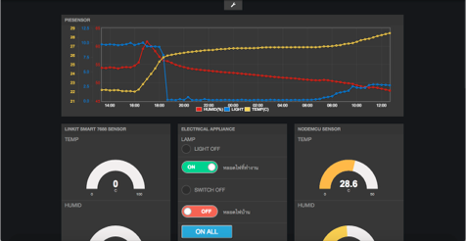
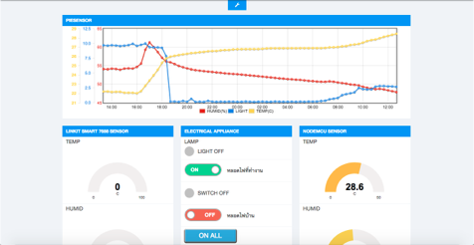
Data Widget
Feed View
Widget สำหรับแสดงผลข้อมูลจาก Feed บน Dashbaord
รองรับการแสดงผลข้อมูลหลายชุดบนกราฟเดียวกัน
ปรับแต่งสีและสไตล์ได้

Slide 22
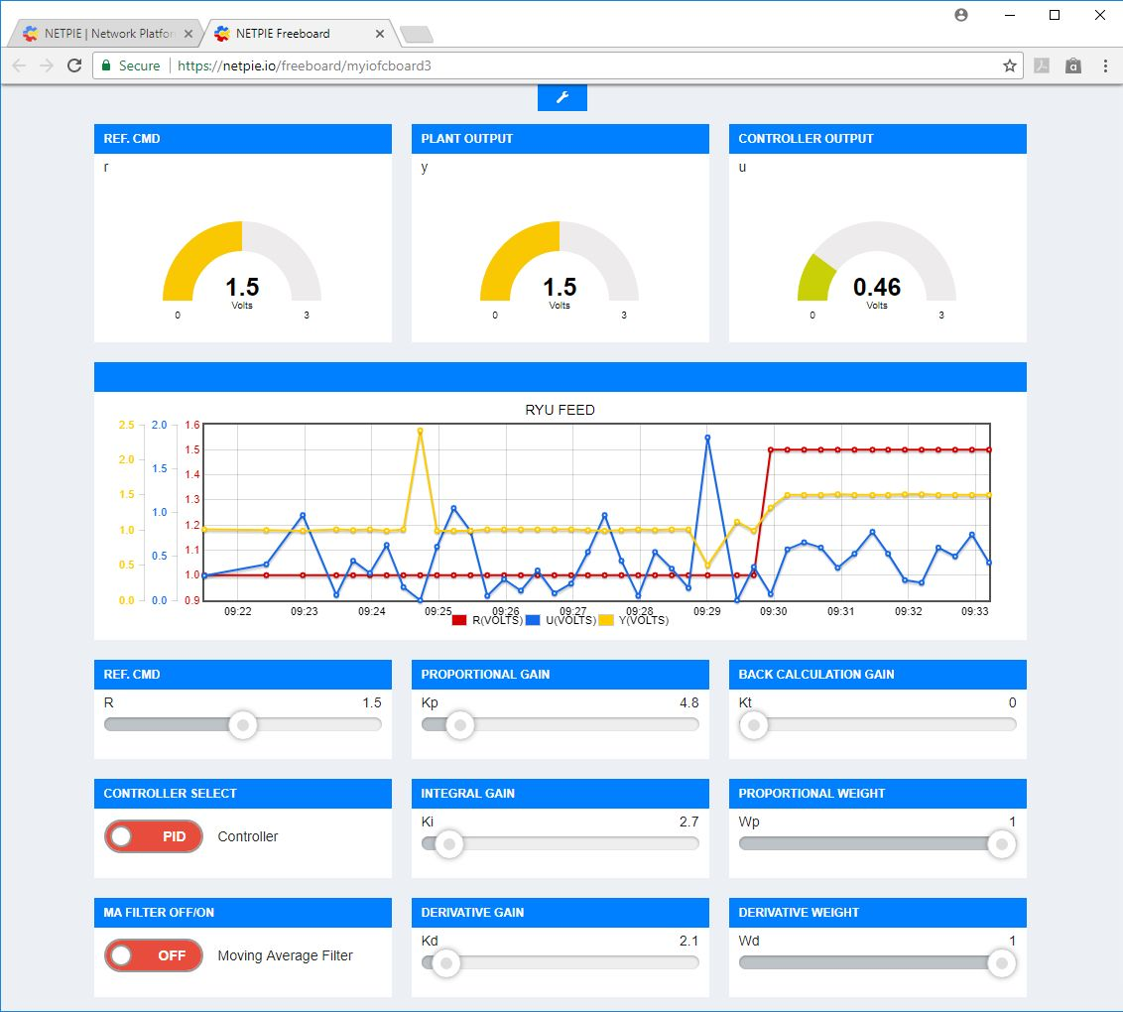
NETPIE Freeboard Example

Slide 23
ตัวอย่าง/วีดีโอ
การควบคุม RGB LED โดยสไลเดอร์ 3 ตัว http://dewninjathai.blogspot.com/2017/07/freeboard-slider-esp8266-microgear.html
การอ่านค่าจากเซนเซอร์ LSM9DS1 (วัดความเร่ง ความเร็วเชิงมุม และสนามแม่เหล็กใน 3 มิติ) http://dewninjathai.blogspot.com/2018/04/lsm9ds1-netpie-freeboard.html

Slide 24
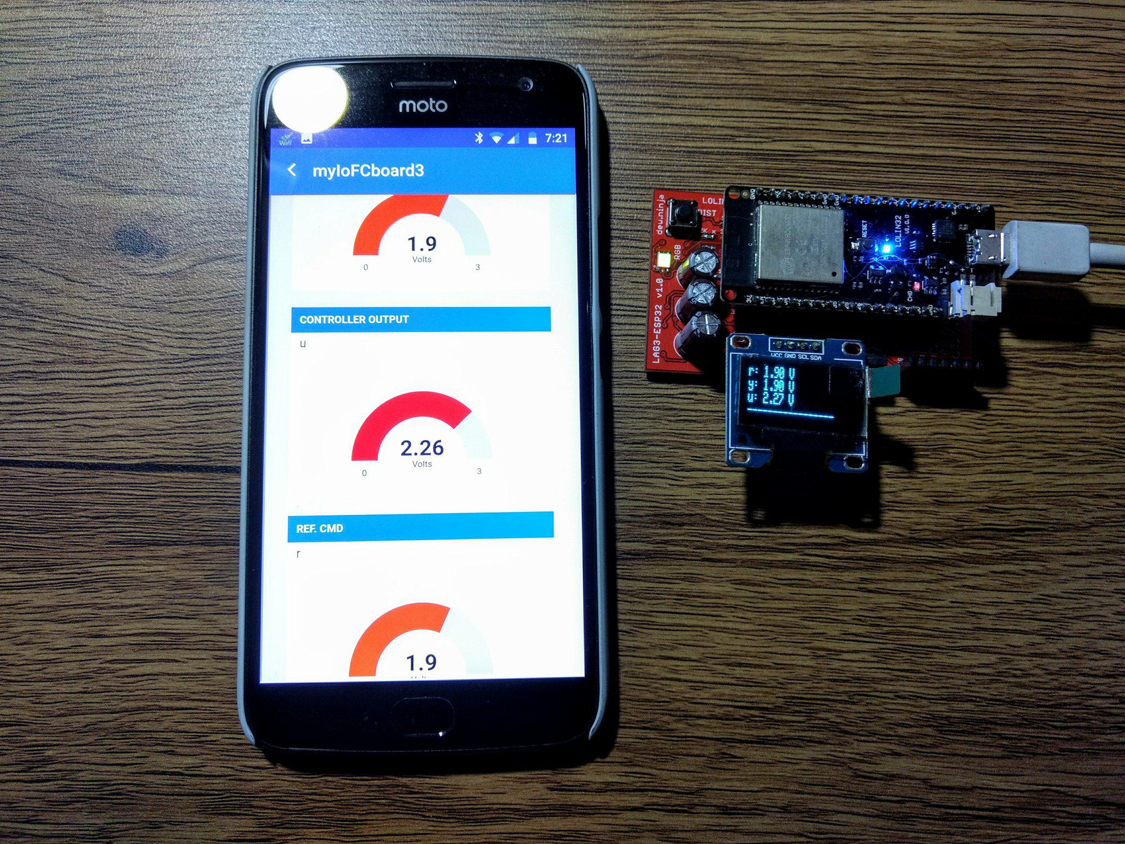
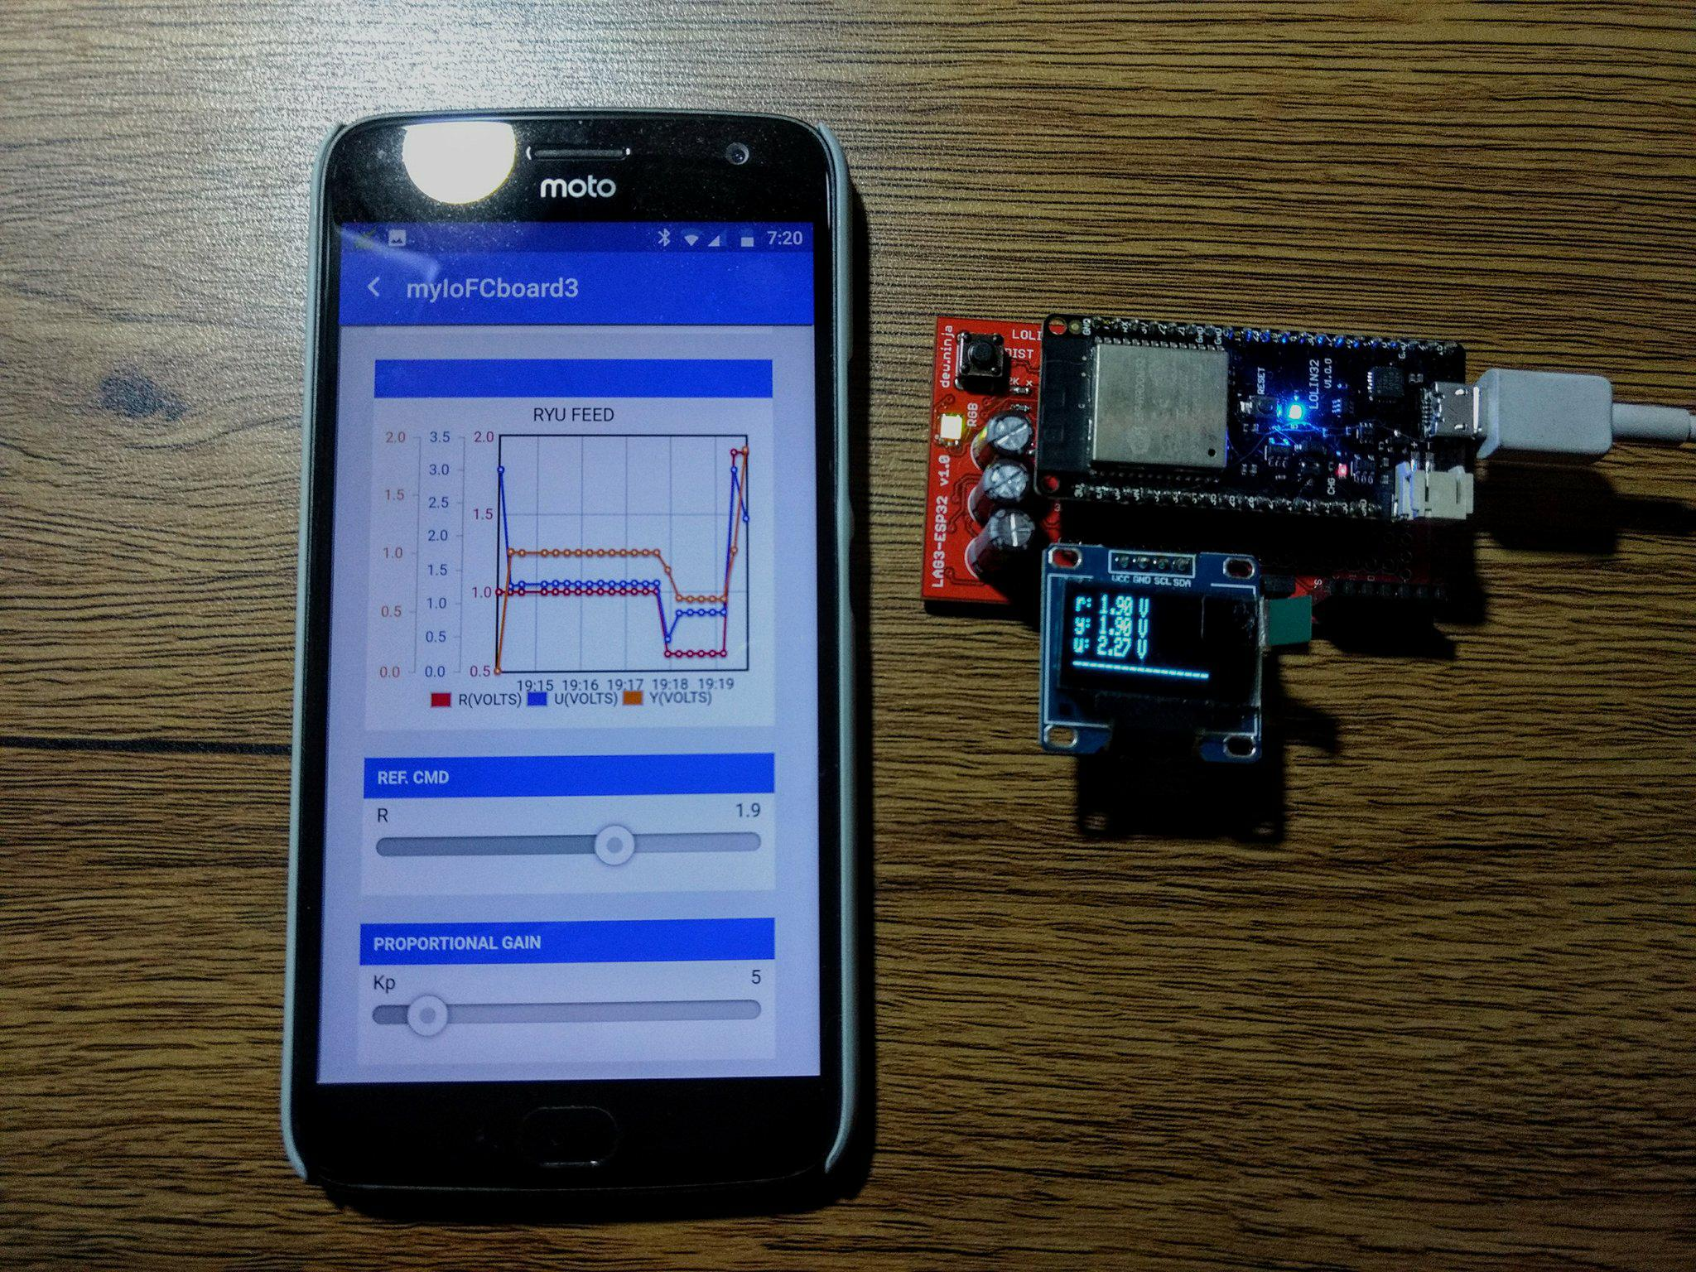
NETPIE Mobile App

Slide 25
บทความการติดตั้งและใช้งาน NETPIE App
การติดตั้งและใช้งาน http://dewninjathai.blogspot.com/2018/04/netpie-app.html
ควบคุมแขนกล 2 ก้านต่อ http://dewninjathai.blogspot.com/2018/04/2-esp32-netpie.html
ทดสอบ push notification http://dewninjathai.blogspot.com/2018/05/push-notification-netpie-app.html

Slide 26
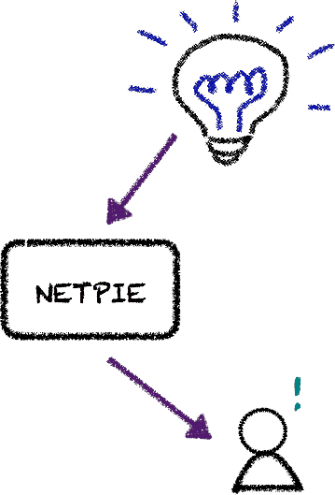
Presence API
Device Status API
เป็น API ที่บอกสถานะการ Online/Offline ของ device
เรียกใช้ได้ทั้งทาง REST API
และ Microgear method

Slide 27
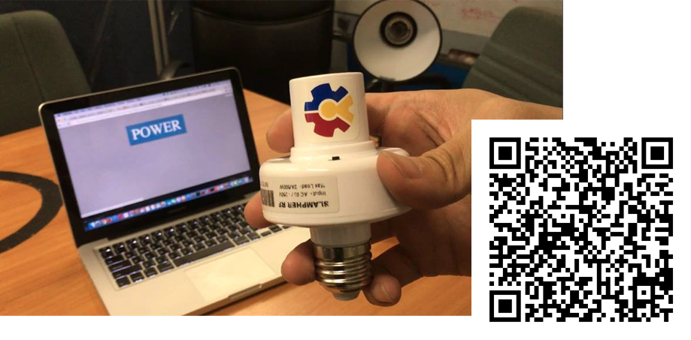
Quick Demo : Smartbulb

